Slide 1
فیزیک حرارت
دانشجویان عزیز سلام امیدوارم حال همه شما خوب باشد
به دلیل اتفاق پیش آمده ناگزیر هستیم آموزش را به صورت مجازی ارائه کنیم امیدوارم بتوانید بهره کافی را از این ارائه ببرید
مطالبی که خدمتتان ارائه میشود مربوط به درس فیزیک حرارت است
از بحث فصل اول مطالبی در جلسات حضوری ارائه شد ادامه مبحث ارائه میشود

Slide 2
فصل دوم: قدار گرما
محاسبه مقدار گرما
گفتیم گرما بطور مستقیم قابل اندازه گیری نیست اما میتوانیم مقدار گرمای درون ماده یا گرمای وارد یا خارج شده از ماده را با استفاده از دما یا تغییر دما محاسبه کنیم.
برای محاسبه مقدار گرما کمیت گرمای ویژه را تعریف میکنیم.
گرمای ویژه مقدار گرمایی که لازم است به واحد جرم یک ماده بدهیم تا دمای آن به اندازه واحد(یک درجه) افزایش یابد.
در رابطه مقابل c گرمای ویژه و Q مقدار گرما و m جرم ماده و تغییر دما است.

Slide 3
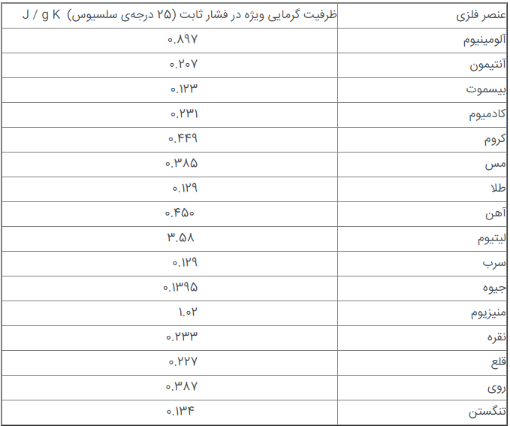
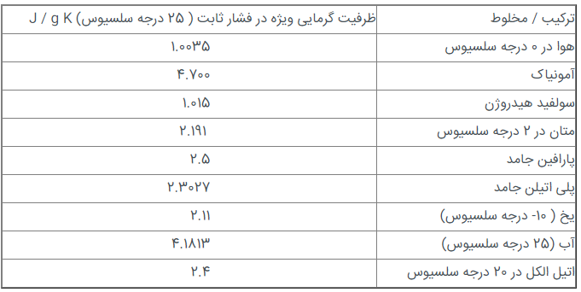
گرمای ویژه فقط بستگی به جنس ماده دارد. گرمای ویژه چند ماده در جدول مقابل آورده شده است. در این جا انرژی برحسب ژولj و جرم برحسب گرم gr و دما برحسب درجه کلوین k است

Slide 4
مثال:
الف: برای افزایش دمای یک کیلوگرم آب از صفر درجه به 100 درجه سانتیگراد چقدر گرما لازم است؟
m=1kg=1000gr
=100-0=100 c
C= 4.18 j/gr k=4.18 j/grc
ب: اگر به جای آب مثلا آهن با همین مشخصات داشته باشیم چقدر گرما نیاز است؟
اختلاف بسیار زیاد گرما به این دلیل است که گرمای ویژه آب بسیار زیاد است و به همین دلیل برای سرد کردن مانند رادیاتور اتومبیل
و گرم کردن مانند شوفاژ از آب استفاده می شود.

Slide 5
تعادل گرمایی:
اگر دو یا چند جسم غیر هم دما در مجاورت هم قرار گیرند با هم مبادله گرما می کنند تا به تعادل گرمایی برسند یعنی
همدما شوند. به این اتفاق قانون تعادل گرمایی گفته می شود.
با این حساب اجسام گرم گرما از دست میدهند پس مقدار گرمای آنها طبق رابطه گرما منفی است و اجسام سرد گرما میگیرند پس
مقدار گرمای آنها مثبت است و می توانیم بگوییم اگر دستگاه ایزوله باشد مجموع گرماها برابر صفر است Q1+Q2=0
Q1 گرمایی که اجسام سرد می گیرند
Q2 گرمایی که اجسام گرم از دست میدهند
با توجه به اینکه Q2 منفی است اگر به طرف دیگر تساوی منتقل شود مثبت می شود پس می توانیم بنویسیم
Q1=Q2

